Slide 1
საქართველოს გარემოს დაცვისა და სოფლის მეურნეობის სამინისტრო
შ.პ.ს. „არერსა მეთალ“-ის
მეორადი ნედლეულიდან ფერადი ლითონების წარმოების ქარხნის მშენებლობისა და ექსპლუატაციის პროექტი
გარემოზე ზემოქმედების შეფასების ანგარიშის
ს ა ჯ ა რ ო გ ა ნ ხ ი ლ ვ ა
2021 წლის 28 იანვარი

Slide 2
საქართველოს კანონის ,,გარემოსდაცვითი შეფასების კოდექსი’’ პროცედურები
სკოპინგის ანგარიში;
საზოგადოების ინფორმირება, საჯარო განხილვა; მოსაზრებების გათვალისწინება;
სკოპინგის დასკვნა;
გზშ-ს ანგარიში;
საზოგადოების ინფორმირება, საჯარო განხილვა, მოსაზრებების გათვალისწინება;
გადაწყვეტილება.

Slide 3
პროექტის მოკლე აღწერა
შ.პ.ს. „არერსა მეთალ“-ის (საიდენტიფიკაციო ნომერი: 437072864 ) მეორადი ნედლეულიდან ფერადი ლითონების წარმოების ქარხნის მშენებლობა და ექსპლუატაცია დაგეგმილია ოზურგეთის მუნიციპალიტეტის სოფ. ლიხაურში, ქუჩა 1, ნაკვეთი 107-ში მდებარე 31 797.00 კვ.მ. ფართობის მქონე არასასოფლო-სამეურნეო დანიშნულების, შ.პ.ს. „მანსაროვარ“-ის (საიდენტიფიკაციო ნომერი: 406030815) საკუთრებაში არსებულ მიწის ნაკვეთზე და მასზე განთავსებულ შენობა-ნაგებობებში. მიწის ნაკვეთის საკადასტრო კოდი: N26.16.19.006 ;
საპროექტო ტერიტორიისათვის უახლოესი დასახლებული პუნქტია ქ. ოზურგეთი და უახლოესი სახოვრებელი დასახელებაა - ე. თაყაიშვილის ქუჩა, რომელიც განთავსებულია საპროექტო ტერიტორიის დასავლეთის და ჩრდილოეთის მიმართულებით. საპროექტო ტერიტორიის დასავლეთის საზღვრიდან მინიმალური მანძილი საცხოვრებელ სახლებამდე შეადგენს არანაკლებ 0,115 კმ-ს (მიწის ნაკვეთი N 26.26.51.200, მისამართი: ე. თაყაიშვილის ქუჩა N115), ხოლო საპროექტო ტერიტორიის ჩრდილოეთის საზღვრიდან მინიმალური მანძილი საცხოვრებელ სახლებამდე შეადგენს არანაკლებ 0,034 კმ-ს (მიწის ნაკვეთი N26.26.52.004, მისამართი: ე. თაყაიშვილის ქუჩა N66დ). მდ. აჭისწყალი საკვლევი ტერიტორიიდან უახლოესი წყალსატევია, რომელიც საკვლევი ტერიტორიის საზღვრიდან აღმოსავლეთით მიედინება დაახლოებით 120 მ მანძილზე.

Slide 4
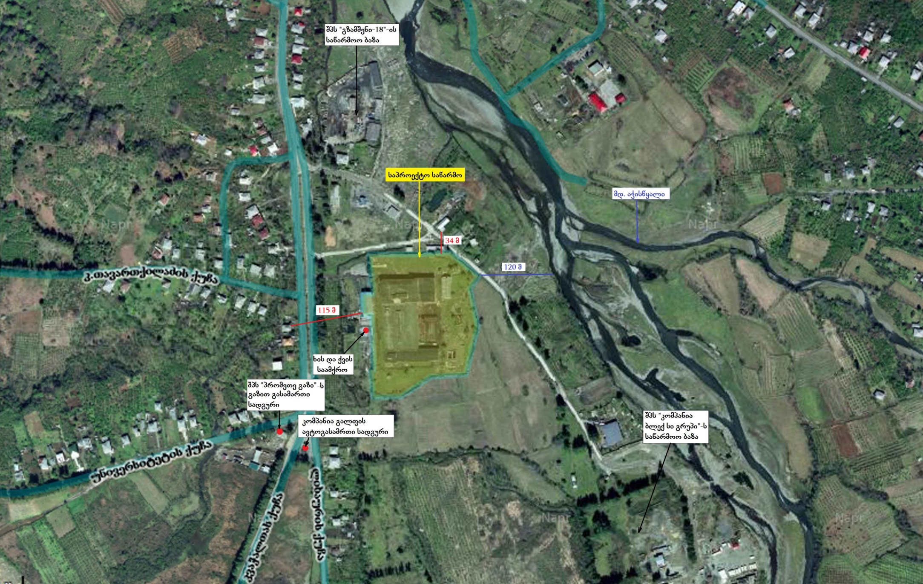
საკვლევი ტერიტორია

Slide 5
საკვლევი ტერიტორია
საწარმოსათვის შერჩეული ტერიტორია ათეული წლების განმავლობაში განიცდიდა მაღალ ტექნოგენურ და ანთროპოგენურ დატვირთვას, რის გამოც ჩამოყალიბებულია ტიპიური ტექნოგენური ლანდშაფტი.
საკვლევ ტერიტორიაზე საბაზისო საველე კვლევის ფარგლებში გამოვლენილი არ ყოფილა არცერთი ეს მნიშვნელოვანი ჰაბიტატი ან სახეობა. უშუალოდ საკვლევ ტერიტორიაზე ხე-მცენარეული საფარი პრაქტიკულად წარმოდგენილია ხელოვნურად გაშენებული ერთეული ეგზემპლიარის სახით.
საკვლევი ტერიტორია შემოღობილია დაახლოებით 2 მ სიმაღლის ბეტონის ფილებით და მოწყობილია შიდა მისასვლელი გზები.
საკვლევ ტერიტორიაზე არსებული შენობა-ნაგებობების განაშენიანების საერთო ფართია - 9 753,16 მ² , ანუ საკვლევი ტერიტორიის საერთო ფართის 30,67%; საკვლევ ტერიტორიაზე არსებული შიდა გზებისა და მოედნების საერთო ფართია - 3 540,10 მ², ანუ საკვლევი ტერიტორიის საერთო ფართის 11%; გამწვანება- 0 მ².
.

Slide 6
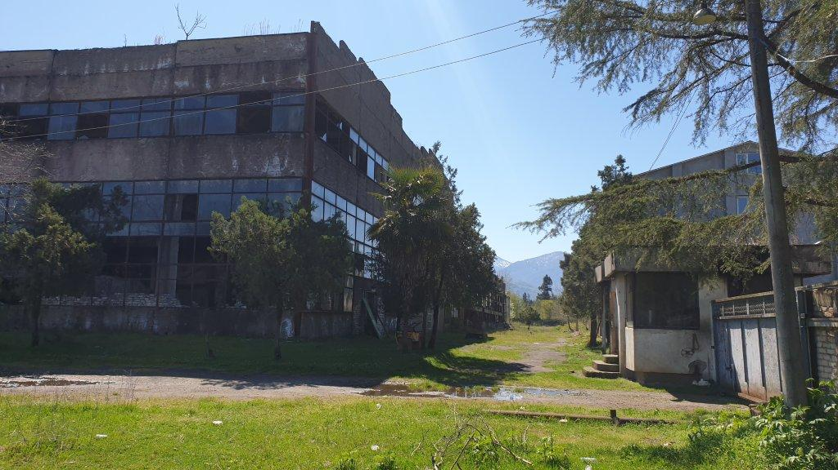
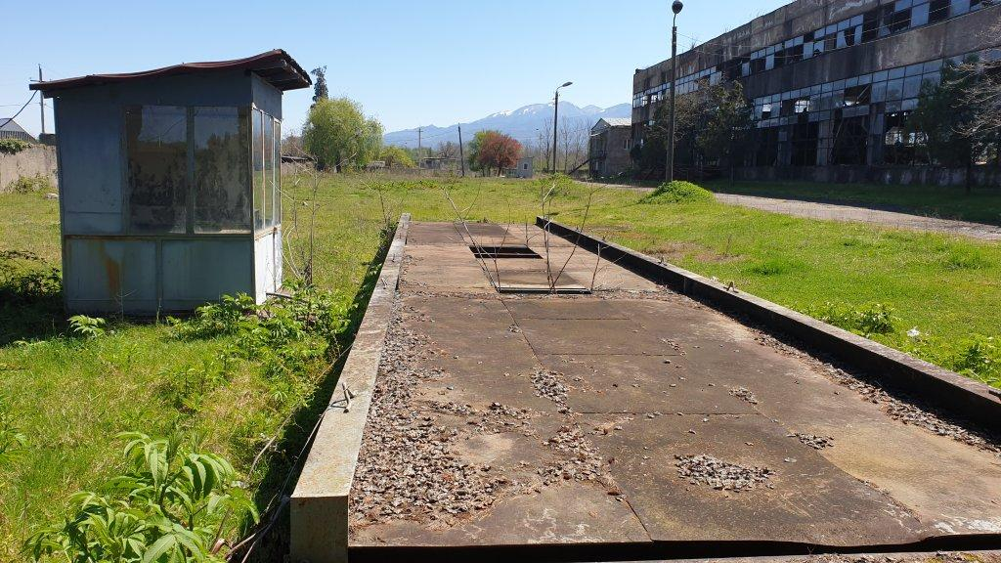
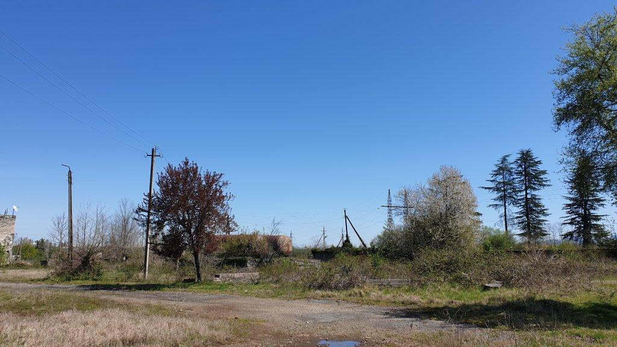
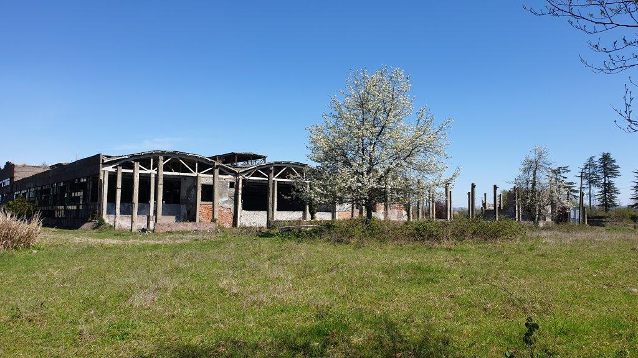
საკვლევი ტერიტორიის ხედები

Slide 7
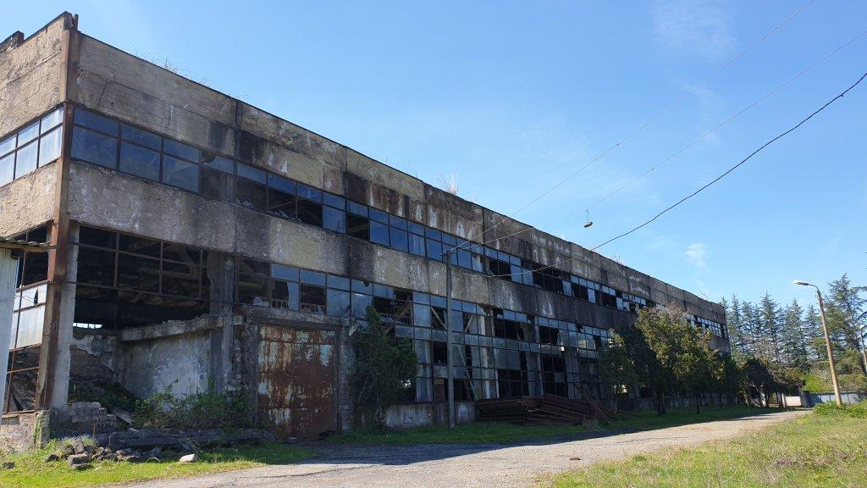
დაგეგმილი საქმიანობის ზოგადი დახასიათება
საწარმოს დაგეგმილი აქვს ალუმინის ჯართის (ფერადი ლითონების ნარჩენები კოდებით: 16 01 18, 19 10 02, 19 12 03, 20 01 40) გადამუშავება და თერმული მეტალურგიით სუფთა ალუმინის მიღება (აღდგენის ოპერაციის კოდი R4).
პროექტის მიხედვით, საწარმოო პროცესების უზრუნველყოფისათვის აუცილებელი ტექნოლოგიური ინფრასტრუქტურის ძირითადი ელემენტების განთავსებისათვის გამოყენებული იქნება როგორც 31 797.00 კვ.მ. ფართობის მქონე არასასოფლო-სამეურნეო დანიშნულების, შ.პ.ს. „მანსაროვარ“-ის საკუთრებაში არსებულ მიწის ნაკვეთი, ასევე მასზე განთავსებული შენობა-ნაგებობები შესაბამისი რეკონსტრუქციის შემდგომ.
ძირითადი (საწარმოო დანიშნულების) შენობის რეკონსტრუქცია მოიცავს შემდეგ სამუშაოებს:
ფასადის კედლების ნაწილობრივი შევსება;
სახურავზე მოეწყობა რბილი გადახურვა;
ფასადები შეილესება ქვიშა-ცემენტის ხსნარით;
შეღებვა ფასადის საღებავით;
შიდა ტიხრების მოწყობა;
ჭიშკრის და ფანჯრების ჩასმა;
ტექნოლოგიური დანადგარების მონტაჟი;

Slide 8
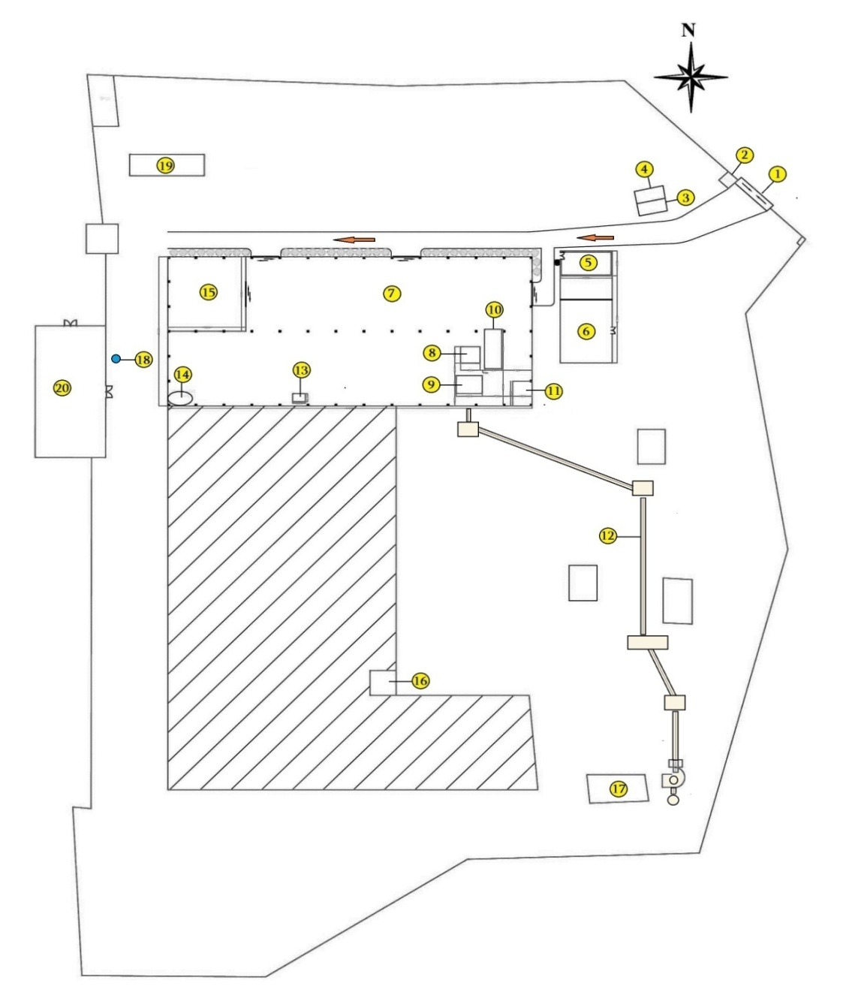
საწარმოს გენერალური გეგმა
ექსპლიკაცია: 1. მთავარი შესასვლელი; 2. საყარაულო ჯიხური; 3. გაციების სისტემის წყლის გადამუშავების აუზი (38 მ³ მოცულობის); 4. საკანალიზაციო ჩამდინარეწყლების აუზი (40 მ³ მოცულობის); 5.ადმინისტრაციული ოფისი და პერსონალის სხვდასხვა სათავსოები (გასახდელი, საშხაპე, ტუალეტი);
6. ადგილობრივი ჯართის შესყიდვის და მიღება-დამუშავების უბანი; 7.გადარჩეული ჯართის უბანი;
8. სადნობი ღუმელი (8 ტ ტევადობის); 9. სადნობი ღუმელი (10 ტ ტევადობის); 10. შოთების ჩამოსხმის დანადგარი (130 ფორმით); 11. ლაბორატორია;
12. აირგამწმენდი სისტემა; 13. წიდის გადამუშავების დანადგარი; 14. გაციების სისტემის სამარაგო წყლის ავზი (13 მ³ მოცულობის); 15. დამხმარე მასალების და მზა პროდუქციის საწყობი; 16.ტრანსფორმატორი;
17. წიდასაყარი; 18. წყლის ჭაბურღილი; 19.სასწორი;
20. ადმინისტრაციულ-სამეურნეო სათავსოები (პირველი სართული - სახვადასხვა სამეურნეო სათავსოები, მე-2 სართული- ოფისი, მე-3 სართული- სასტუმრო).

Slide 9
ტექნოლოგიური ოპერაციები
ალუმინისჯართის გადამუშავების ზოგადი სქემა მოიცავს შემდეგ ძირითად ოპერაციებს:
ალუმინის ჯართის გადამუშავება-დასაწყობება;
აღდგენითი დნობა ამრეკლ ღუმელში;
ალუმინის ჩამოსხმა ნამზადებად;
დნობისას წარმოქმნილი მტვრისა და ნამწვი აირების დაჭერა და გასუფთავება ოთხ
საფეხურიანი გამწმენდი სისტემის საშუალებით, რომლის ეფექტურობა შეადგენს:
- მტვრის შეწონილი ნაწილაკების მიმართ საერთო ეფექტურობა:
ή = [1- (1-0,2) *(1- 0,75) * (1-0,995)* (1-0,90)] *100= 99,99%.
- SO₂-ს მიმართ: 80,00%.
- NO₂ -ის მიმართ: 80,00%.
მზა პროდუქციის ხარისხის კონტროლი.

Slide 10
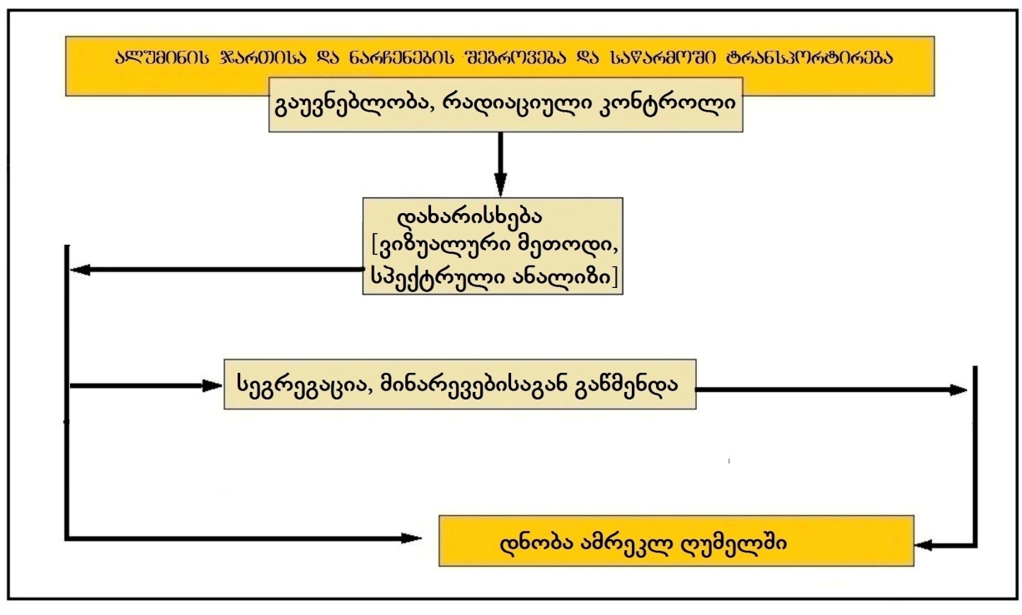
ალუმინის ჯართის გადამუშავების ზოგადი სქემა

Slide 11
საწარმოს ნედლეულით მომარაგება
დაგეგმილი 8 500 ტ/წელ. პროდუქციის (ალუმინის სხმულების) მისაღებად წელიწადში გადამუშავდება დაახლოებით 9900,0 ტონა ალუმინის ჯართი.
მოცემული 9900,0 ტონა ალუმინის ჯართით მომარაგების მიზნით საწარმო გეგმავს შეიძინოს და შემოიტანოს ჯართი როგორც ადგილობრივი ბაზრიდან, ასევე უცხოეთის ქვეყნებიდან, იმპორტის რეჟიმით.
საწარმოს ტერიტორიაზე ნედლეული შემოტანა მოხდება კონტრაქტორების სატრანსპორტო საშუალებებით. შ.პ.ს. „არერსა მეთალ“-ის მიერ ამ ეტაპზე საკუთარი სატრანსპორტო საშუალებები არ ეყოლება. პერსპექტივაში საკუთარი სატრანსპორტო საშუალებების ყოლის შემთხვევაში კომპანიის სატრანსპორტო საშუალებების ექსლუატაცია განხორციელდება საქართველოს მთავრობის 2016 წლის 29 მარტის №143 დადგენილებით დამტკიცებული ტექნიკური რეგლამენტის - „ნარჩენების ტრანსპორტირების წესი“-ს შესაბამისად.
ჯართის დამზადების დროს მასში შესაძლებელია რადიაციის სხვადასხვა ლოკალური წყაროების მოხვედრა, ამიტომ ალუმინის ჯართს ჩაუტარდება რადიაციული კონტროლი, რის შემდგომ დასაწყობდება გადარჩეული ჯართის უბანზე.
რადიაციული კონტროლი ხორციელდება საქართველოს მთავრობის 2014 წლის 31 დეკემბრის №756 დადგენილებით დამტკიცებული ტექნიკური რეგლამენტის - „მეტალის ჯართის რადიაციული მონიტორინგის წესი“-ს შეაბამისად დადგენილი მოთხოვნების მიხედვით.

Slide 12
დნობის პროცესი
საწარმოს ბიზნეს-გეგმის შესაბამისად, გათვალისწინებულია წელიწადში 8 500,0 ტონა ალუმინის სხმულების წარმოება, რისთვისაც გადამუშავდება 9 900,0 ტონა ალუმინის ჯართი;
ქარხნის სადნობ საამქროში დაგეგმილია თურქული კომპანია „ATM” (Atılım Teknik Makine) -ის HMF8 და HMF10 მოდელების ორი ამრეკლი რევერბერული ღუმელის დამონტაჟება;
მას შემდეგ, რაც მოხდება ჯართის დახარისხება, გასუფთავებული ალუმინის ჯართი ჩაიყრება 8 ტონის ტევადობის დნობის ღუმელში(Melting furnace ). დასაწყისში 2-დან 3 ტონამდე, შემდეგ პარალელურად მოხდება დამატება და შეივსება 8 ტონამდე, ეს იქნება მარტივი დნობის პროცესი კონტროლირებად მდგომარეობაში, რადგან თავიდან იქნას აცილებული ლითონის აორთქლება ჰაერში და შესაბამისად გარემოს დაბინძურება.
ამ პროცესის დასრულების შემდეგ, მთლიანი მდნარი ლითონი გადაეცემა 10 ტონის ტევადობის ტემეპრატურის შემანარჩუნებელი ღუმელში (holding furnace). დნობის ღუმელი (Melting furnace ) მზად იქნება მე -2 გადადნობისთვის.
მას შემდეგ რაც მდნარი 8 ტონა ლითონი მიიღება 10 ტონა ტემპერატურის შემანარჩუნებელი ღუმელში (holding furnace), აღებული იქნება მიღებული მეტალის ნიმუში და გადაიგზავნება ლაბორატორიაში ანალიზისთვის. ანალიზის პასუხების მიხედვით უნდა მოხდეს დნობის გასაგრძელებლად და სასურველი მარკის მისაღებად საჭირო ალუმინის ჯართის პროფილების განსაზღვრა და დასამატებელი რაოდენობის გაანგარიშება. ლითონში Si და Cu შემცველობის გასაზრდელად ნადნობში ანგარიშის მიხედვით ემატება 99%-იანი Si და სპილენძის მავთულები და არსებული პრაქტიკის მიხედვით საბოლოოდ მიიღება დაახლოებით 9 ტონა მდნარი ლითონი.სრული ციკლის ხანგრძლივობა 6÷ 8 საათი.

Slide 13
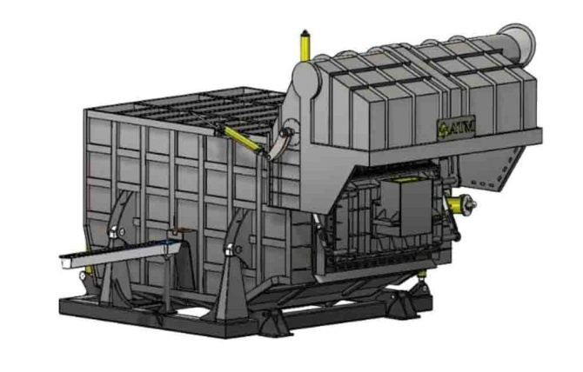
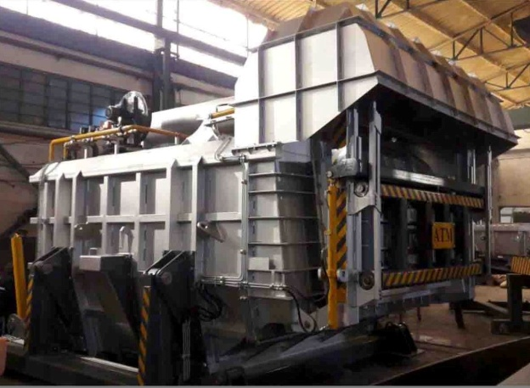
ამრეკლი რევერბერული ღუმელის ტიპიური ხედები

Slide 14
.
ღუმელების ტექნიკური მონაცემები
HMF8 მოდელის ამრეკლი რევერბერული ღუმელის ტექნიკური მონაცემებია:
ღუმელის ლითონტევადობა გამდნარ მდგომარეობაში: მაქსიმუმ 8 ტონა;
დნობის სიჩქარე: 2000 კგ/სთ;
კამერის მუშა ზომები: 2000X3200X1200 მმ;
დნობის ტემპერატურა: მაქს. 800⁰C;
ნომინალური თბოტევადობა:1512კვ, 1.300.000კკალ/სთ;
ბუნებრივიაირისხარჯი: 158,0 მ³/სთ;
სანთურა: FPB 870 მოდელისბუნებრივი აირზე მომუშავე სანთურა;
სანთურას ბუნებრივი აირის ხარჯი მინ. -21,1 მ³/სთ, მაქს.-105,5 მ³/სთ;
სანთურას ვენტილატორის სიმძლავრე: 1,400 მ³/სთ;
სანთურის რაოდენობა: 2.
HMF10 მოდელის ამრეკლი რევერბერული ღუმელის ტექნიკური მონაცემებია:
ღუმელის ლითონტევადობა გამდნარ მდგომარეობაში: მაქსიმუმ 10 ტონა;
ნომინალური თბოტევადობა:1860კვ, 1.600.000კკალ/სთ;
ბუნებრივიაირისხარჯი: 193,0 მ3/სთ;
სანთურა: FPB 1600 მოდელისბუნებრივი აირზე მომუშავე სანთურა;
სანთურას ბუნებრივი აირის ხარჯი მინ. -38,8 მ3/სთ, მაქს.-193,9 მ3/სთ;
სანთურას ვენტილატორის სიმძლავრე: 2,500 მ3/სთ;
სანთურის რაოდენობა: 1.

Slide 15
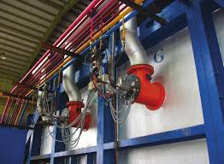
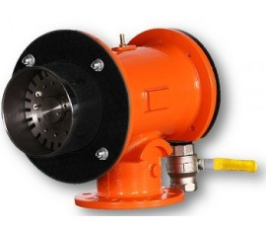
ტექნოლოგიური სანთურები
ღუმელებზე დამონტაჟებული იქნება ბუნებრივ აირზე მომუშავე თურქული კომპანია „Ecostar„-ის FPB 870-ის და FPB 1600-ის მოდელების ტექნოლოგიური სანთურები .
სერია „Ecostar FPB„-ის ტექნოლოგიური სანთურების მუშაობის კონტროლი და მართვა ხორციელდება ავტომატური მართვის სისტემების მეშვეობით, რაც თავის მხრივ განსაზღვრავს „Ecostar FPB„-ის სერიის სანთურების მიერ საწვავის წვის ოპტიმიზაციას და ენერგოეფექტურობას.

Slide 16
ტექნოლოგიური სანთურების ტექნიკური მონაცემები
 | წარმადობა |  | სიმძლავრე |  | ბუნებრივი აირის ხარჯი |  | ვენტილიატორი
 | მინ. | მაქს. | მინ. | მაქს. | მინ. | მაქს.
 | კკალ/სთ |  | კვ |  | მ³/სთ |  | მ³/სთ
FPB 870 | 174000 | 870000 | 202,3 | 1011,6 | 21,1 | 105,5 | 1400
FPB 1600 | 320000 | 1600000 | 372,1 | 1860,5 | 38,8 | 193,9 | 2500
.

Slide 17
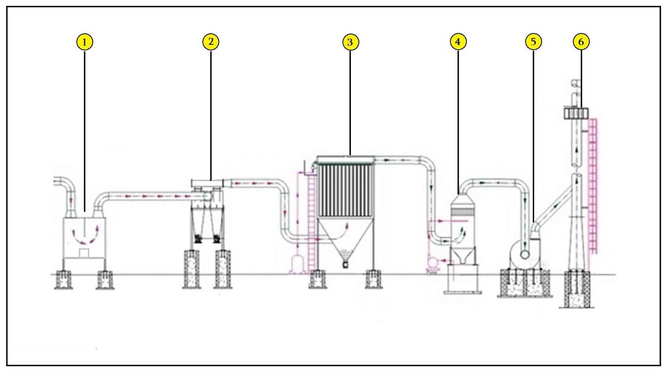
საწარმოს აირმტვერნარევის გამწმენდი სისტემა
ორივე ღუმელი ჩართულია საერთო აირმტვერნარევის გამწმენდ სისტემაში. აირგამწმენდ სისტემაში ღუმელებში დნობის პროცესის მიმდინარეობისას გამოფრქვეული აირები გაიწმინდება სპეციალური აირგამწმენდი სისტემის საშუალებით. არაორგანიზებული გაფრქვევების შემადგენელი მავნე ნივთიერებების სამუშაო ზონიდან გასატანად და გასაწმენდად გათვალისწინებულია გამწოვი-მექანიკური ვენტილაციის სისტემის მოწყობა, რომელიც ჩართული იქნება საწარმოს აირმტვერნარევის გამწმენდ სისტემაში. გაწმენდილი აირმტვერნარევი ატმოსფეროში გაიფრქვევა Ø750მმ დიამეტრის და 22 მ სიმაღლის საკვამლემილით.
პროექტის მიხედვით საწარმოში დაგეგმილია ოთხ საფეხურიანი აირმტვერნარევის გამწმენდი სისტემის დამონტაჟება. ეფექტურობა შეადგენს:
- მტვრის შეწონილი ნაწილაკების მიმართ საერთო ეფექტურობა:
- ή = [1- (1-0,2) *(1- 0,75) * (1-0,995)* (1-0,90)] *100= 99,99%.
- SO₂-ს მიმართ: 80,00%.
- NO₂ -ის მიმართ:8 0,00%.
ესპლიკაცია: 1. მტვერდამლექი კამერა;
2. ციკლონი;
3. სახელოებიანი ფილტრი;
4. სკრუბერი;
5. შემწოვი ვენტილიატორი;
6. საკვამლე მილი.

Slide 18
გარემოზე ზემოქმედების შეფასებისას გამოყენებული სქემა
საწარმოს საქმიანობის გარემოზე ზემოქმედების შეფასებისას გამოყენებული იქნა შემდეგი
სქემა:
საფეხური I: ზემოქმედების ძირითადი ტიპებისა და კვლევის ფორმატის განსაზღვრა
საფეხური II: გარემოს ფონური მდგომარეობის შესწავლა - არსებული ინფორმაციის მოძიება და ანალიზი
საფეხური III: ზემოქმედების დახასიათება და შეფასება
საფეხური IV: შემარბილებელი ზომების განსაზღვრა
საფეხური V: ნარჩენი ზემოქმედების შეფასება
საფეხური VI: მონიტორინგის და მენეჯმენტის სტრატეგიების დამუშავება

Slide 19
გარემოზე შესაძლო ზემოქმედების სახეები
საწარმოს საქმიანობის გარემოზე შესაძლო ზემოქმედების სახეებია:
ზემოქმედება ატმოსფერული ჰაერის ხარისხზე;
ხმაურის გავრცელებასთან დაკავშირებული ზემოქმედება;
ზემოქმედება გეოლოგიურ გარემოზე - გეოლოგიური გარემოს სტაბილურობის დარღვევა,
ზემოქმედება ნიადაგებზე, საშიში გეოდინამიკური პროცესების გააქტიურების რისკები;
ზემოქმედება ზედაპირულ წყლებზე;
ზემოქმედება მიწისქვეშა/გრუნტის წყლებზე;
ვიზუალურ-ლანდშაფტური ზემოქმედება;
ზემოქმედება ბიოლოგიურ გარემოზე (ფლორა, ფაუნა, დაცული ტერიტორიები);
ნარჩენების წარმოქმნით და გავრცელებით მოსალოდნელი ზემოქმედება;
ზემოქმედება კულტურულ და არქეოლოგიურ ძეგლებზე;
ზემოქმედება სოციალურ-ეკონომიკურ გარემოზე:
- შესაძლო დემოგრაფიული ცვლილებები;
- ზემოქმედება მიწის საკუთრებასა და გამოყენებაზე;
- დასაქმება და მასთან დაკავშირებული ზემოქმედებები;
- ზემოქმედება სატრანსპორტო ნაკადებზე.
ზემოქმედება ადამიანის ჯანმრთელობაზე და უსაფრთხოებასთან დაკავშირებული რისკები
კუმულაციური ზემოქმედება.

Slide 20
ზემოქმედების დახასიათება
ჩატარებული გამოთვლის და მავნე ნივთიერებათა გავრცელების მოდელირების შედეგების მიხედვით ატმოსფერული ჰაერის დაბინძურებით გამოწვეული ზემოქმედება არ იქნება მნიშვნელოვანი. საწარმოს ოპერირების ფაზაზე მისი მიმდებარე ტერიტორიების ატმოსფერული ჰაერის ხარისხი საცხოვრებელი განაშენიანების საზღვარზე არ გადააჭარბებს კანონმდებლობით გათვალისწინებულ ნორმებს.
ჩატარებული გამოთვლის შედეგების მიხედვით საწარმოს ექსპლუატაციის ეტაპებზე საცხოვრებელი ზონის საზღვარზე აკუსტიკური ფონის ზრდა მოსალოდნელი არ არის. ზემოქმედება შეიძლება შეფასდეს, როგორც დაბალი;
ზედაპირული წყლების ხარჯი არ იცვლება, გავლენას არ ახდენს წყლის ჰაბიტატებზე /იქთიოფაუნაზე. ნაპირების სტაბილურობის დარღვევა მოსალოდნელი არ არის. ნივთიერებათა ფონური კონცენტრაცია და წყლის სიმღვრივე არ შეიცვლება. შემარბილებელი ღონისძიებების გათვალისწინებით ნარჩენი ზემოქმედება იქნება ძალიან დაბალი;
არ არსებობს გრუნტის წყლის დებიტზე ზემოქმედების რისკები. გრუნტის წყლებში მავნე ნივთიერებათა კონცენტრაციების მატება ნაკლებ სავარაუდოა. ნარჩენი ზემოქმედება იქნება ძალიან დაბალი;
ნიადაგზე და გეოლოგიურ პირობებზე ნარჩენი ზემოქმედება იქნება დაბალი, შემარბ. ღონისძიებების გათვალისწინებით - ძალიან დაბალი;
ნარჩენი ვიზუალურ-ლანდშაფტური ზემოქმედება იქნება - დაბალი ;
საწარმოს განთავსების ადგილმდებარეობის გათვალისწინებით (მნიშნელოვანი ტექნოგენური დატვირთვის მქონე ტერიტორია), ფლორასა და ფაუნაზე მნიშვნელოვანი ზემოქმედება მოსალოდნელი არ არის;
საწარმოს ექსპლუატაციის პერიოდში ახალი სამუშაო ადგილების შექმნის და ადგილობრივი მოსახლეობის დასაქმების შესაძლებლობის გათვალისინებით პროექტის განხორციელების სოციალური ზემოქმედება დადებით ხასიათს ატარებს;
კუმულაციური ზემოქმედება მოსალოდნელი არ არის. საშტატო რეჟიმში ფონური დაბინძურების გათვალისწინებით არც ერთი მავნე ნივთიერებისა და ჯამური ზემოქმედების არც ერთი ჯგუფის მიმართ დამაბინძურებელ ნივთიერებათა გაანგარიშებული მაქსიმალური კონცენტრაციები არ გადააჭარბებს ნორმებით დადგენილ შესაბამის მაჩვენებლებს უახლოესი დასახლებული პუნქტის მიმართ ფონის გათვალისწინებით.

Slide 21
გარემოზე ზემოქმედების შემარბილებელი ღონისძიებები
გარემოსდაცვითი ღონისძიებების იერარქია შემდეგნაირად გამოყურება:
ზემოქმედების თავიდან აცილება/პრევენცია;
ზემოქმედების შემცირება;
ზემოქმედების შერბილება;
ზიანის კომპენსაცია.
ზემოქმედების თავიდან აცილება და რისკის შემცირება შესაძლებლობისდაგვარად შეიძლება მიღწეულ იქნას სამშენებლო სამუშაოების წარმოების და ექსპლუატაციისას საუკეთესო პრაქტიკის გამოცდილების გამოყენებით. შემარბილებელი ღონისძიებების ნაწილი გათვალისწინებულია პროექტის შემუშავებისას. თუმცა ვინაიდან ყველა ზემოქმედების თავიდან აცილება შეუძლებელია, პროექტის გარემოსადმი მაქსიმალური უსაფრთხოების უზრუნველსაყოფად სასიცოცხლო ციკლის ყველა ეტაპისთვის და ყველა რეცეპტორისთვის განისაზღვრება შესაბამისი შემარბილებელი ღონისძიებების გეგმა.
გეგმა „ცოცხალი” დოკუმენტია და მისი დაზუსტება და კორექტირება მოხდება სამუშაო პროცესში მონიტორინგის/დაკვირვების საფუძველზე.
.

Slide 22
გარემოსდაცვითი მონიტორინგის გეგმა
საწარმოს ექსპლუატაციის პროექტის განხორციელების ფარგლებში ეკოლოგიური მონიტორინგის ორგანიზება ითვალისწინებს შემდეგი ამოცანების გადაჭრას:
სამშენებლო სამუშაოების და ექსპლუატაციის დროს მოქმედი გარემოსდაცვითი კანონმდებლობის მოთხოვნათა შესრულების დადასტურება;
რისკებისა და ეკოლოგიური ზემოქმედებების კონტროლირებადობის უზრუნველყოფა;
დაინტერესებული პირების უზრუნველყოფა სათანადო გარემოსდაცვითი ინფორმაციით;
ნეგატიური ზემოქმედების შემამცირებელი/შემარბილებელი ღონისძიებების განხორციელების დადასტურება, მათი ეფექტურობის განსაზღვრა და აუცილებლობის შემთხვევაში მათი კორექტირება;
პროექტის განხორციელების (სამშენებლო სამუშაოები და ექსპლუატაცია) პერიოდში პერმანენტული გარემოსდაცვითი კონტროლი.
საქმიანობის განხორციელების პროცესში უარყოფითი ზემოქმედების შემცირების მნიშვნელოვანი წინაპირობაა დაგეგმილი საქმიანობის სწორი მართვა მკაცრი მეთვალყურეობის (გარემოსდაცვითი მონიტორინგის) პირობებში და მონიტორინგის შედეგების მიხედვით, ამიტომ საწარმოს მიერ დაგეგმილია ატმოსფერული ჰაერის ხარისხის უწყვეტი ავტომატური მონიტორინგის დანერგვა და განხორციელება, მონიტორინგის შედეგების ონლაინ რეჟიმში ხელმისაწვდომობის უზრუნველყოფა .
მონიტორინგის შედეგები გამოყენებული იქნება გარემოსდაცვით გეგმაში საჭიროების შემთხვევაში შესწორების შესატანად და დაინტერესებული პირების მიმდინარე ინფორმირებისთვის.

Slide 23
.
უწყვეტი მონიტორინგის სისტემის სტრუქტურა
I დონე. გამზომი ხელსაწყოებიდან მონაცემთა შეგროვებისა და მართვის სისტემა.
II დონე. მონაცემთა ავტონომიური რეგისტრატორი
III დონე. მონაცემთა სერვერი
IV დონე. მომხმარებელთა ავტონომიური სადგურები
მომხმარებლების მიერ მონაცემთა ნახვა
გმადლობთ ყურადღებისათვის

